Slide 1
入射器の現状
2018/1/3１
榎本 嘉範

Slide 2
SKEKBへ向けた入射器のupgrade
新陽電子源(第111回 2017/2/1 紙谷氏)
  High efficiency positron production and capture
RF 電子銃 (第112回 2017/7/11 吉田氏)
  Low emittance high bunch charge electron beam
パルスマグネット （第113回 2018/1/31 榎本）
  50 Hz shot by shot selection of beam destination
DR and LTR/RTL
  導波管のトラブル対処
そのほかにも多数のupgrade

Slide 3
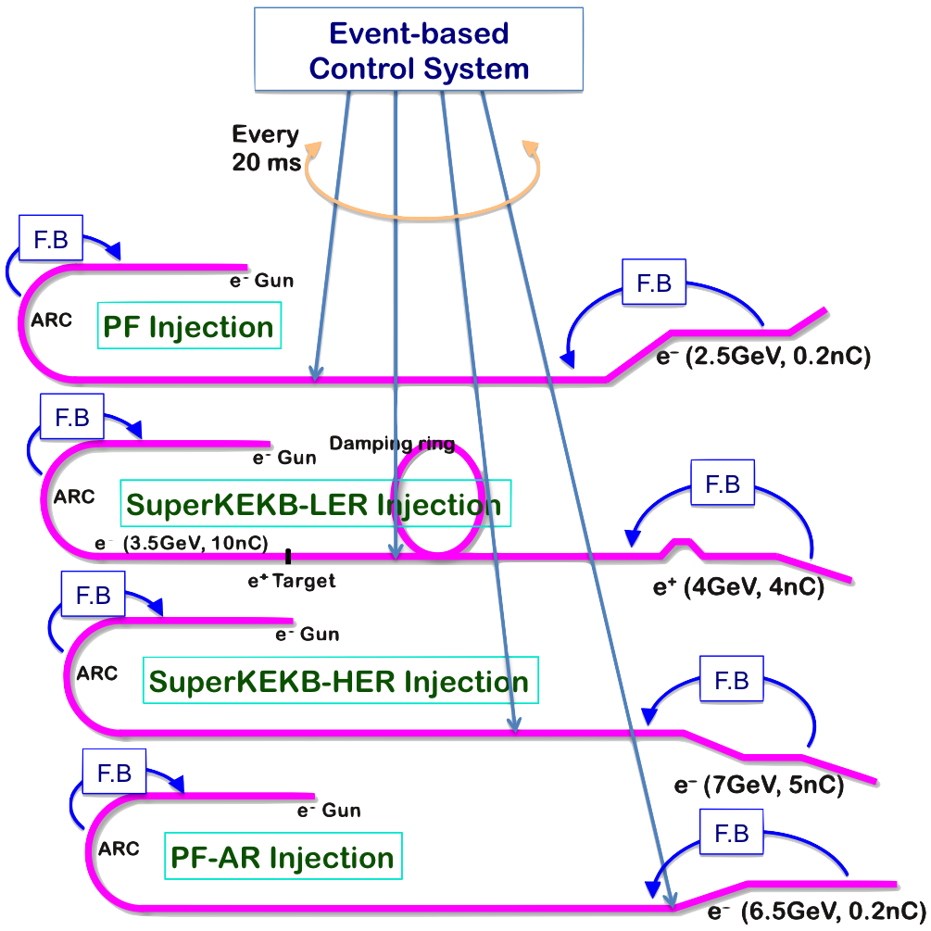
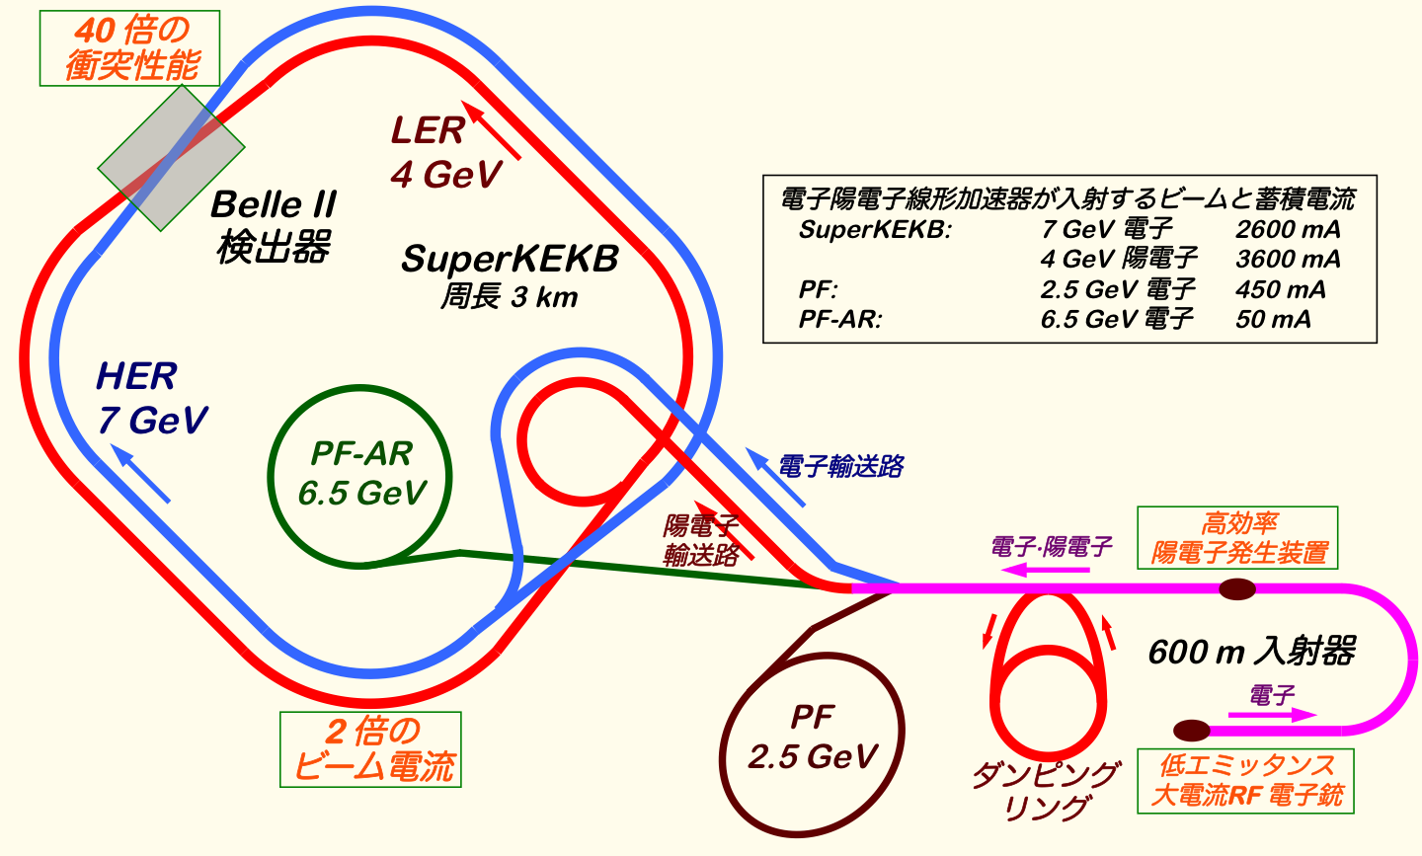
パルスマグネット導入の目的
HER, LER, PF, PF-AR
4リング同時（パルスごとの切り替え）入射

Slide 4
パルスマグネット置き換え箇所
3-5 sector Q, steering
52台
1,2 sector steering
10台
Positron target直前Q
2台
Positron共通 optics
で対処(一部steeringはパルス化)
Pulse magnet化
HER (7 GeV)
PF-AR (6.5 GeV)
Beam energy
LER (4 GeV)*破線は陽電子
PF (2.5 GeV)
A | B | C | 1 | 2 | 3 | 4 | 5
sector

Slide 5
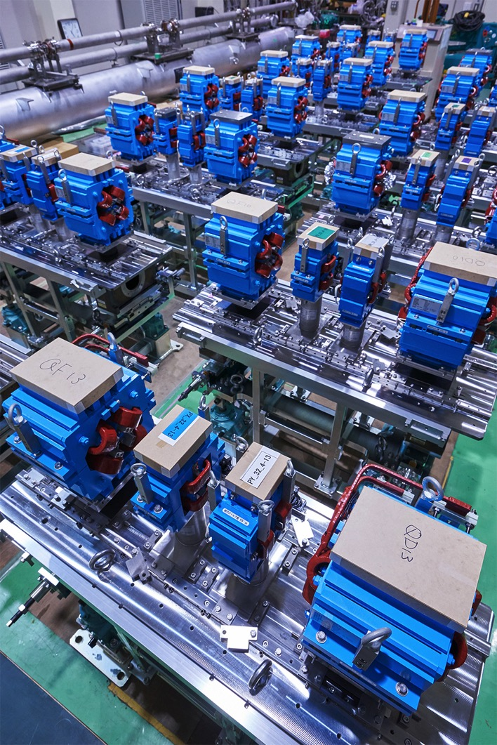
設置工事について 1
2017年夏に大工事を行った
  入れ替えは64台
  工事期間は5-10月の99日間
  マグネット、電源、配線、冷却水、制御システム、ソフトのすべてを新しくする
  Pulsed magnet以外の工事も多数あり
2017/3/31 峠氏撮影

Slide 6
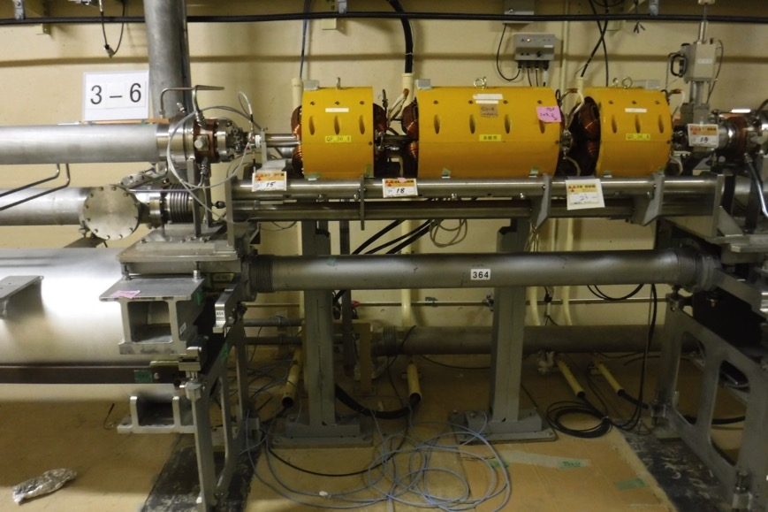
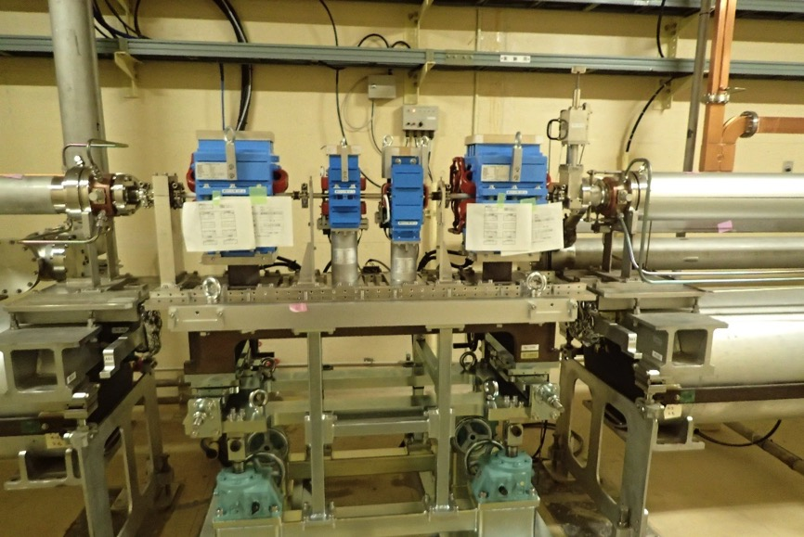
設置工事について 2

Slide 7
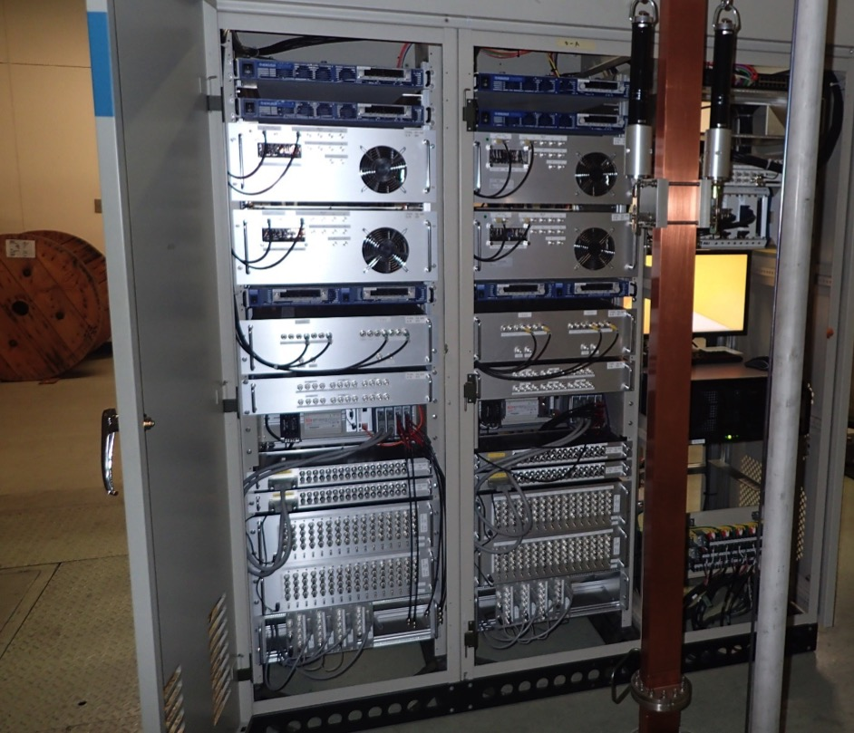
設置工事について 3
パルスマグネット電源筐体標準構成（1 set = 8 ch）
[PF, PX, PY, PD] x2 →0.5 sector分をカバー
パルス電源＋インターロック
Q2台、ST2台分
パルス電源＋インターロック
Q2台、ST2台分
制御系
工事は順調に進み
6月までに架台、マグネットの入れ替え
8月までに電源、配線工事を行った
9月は1か月間の総合運転テストにあてることができた

Slide 8
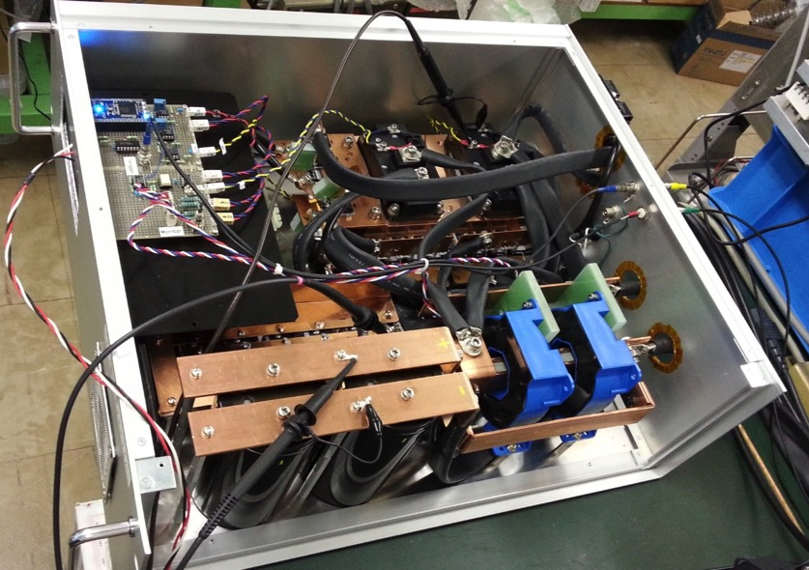
Q電源の特徴
エネルギー回収により高効率
  トータルエネルギー回収率 68.5％ (実測)
IGBTのアナログフィードバック制御により、高精度、高安定
  24時間の安定性0.01％
Event systemに対応した柔軟な制御
  50 Hzで 1 shotごとに全ての電源に対して独立に任意の出力を設定可能

Slide 9
消費電力の計算と測定
エネルギー回収しなかった場合に消費されるエネルギー
インダクタンスに蓄えられるエネルギー
実際の消費エネルギー（測定値）
マグネットの発熱
ケーブルの発熱
エネルギー回収率 = 1 - P_{measured} / P_{total} = 68.5 %

Slide 10
消費電力まとめ
1unit当たりの消費電力は 6 kW (電力計による測定値)
  Q 299 A x 4台 + ST 8 A x 4台 (50Hz)
3-5 sectorで6.5unit
6 kW x 6.5unit = 39 kW
１か月だと 39 kW x 24 hour x 30day = 28 MWh
  50 Hz最大電流運転を仮定
パルスマグネットの消費電力は入射器全体の1%程度
  実際（実運転電流では）にはこれの半分以下の値になると思われる
入射器の月別電力消費量(2017)
月 | 電力(MWh)
8 | 536.7
9 | 1455.7
10 | 2778.5
11 | 2301.4
12 | 2115.6

Slide 11
Q電源の特徴
エネルギー回収により高効率
  トータルエネルギー回収率 68.5％
IGBTのアナログフィードバック制御により、高安定
  24時間の安定性0.01％
Event systemに対応した柔軟な制御
  50 Hzで 1 shotごとに全ての電源にたいして独立に任意の出力を設定可能

Slide 12
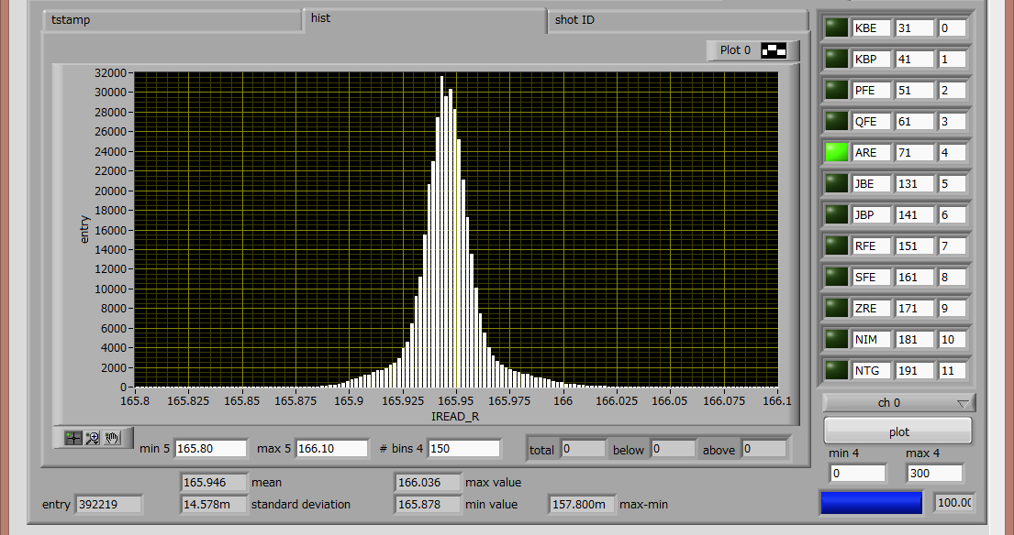
Q電源の安定度(PF_52_4)
25mA/div
0.014578/165.946=0.0107% / 24時間@ARE 165.946 A

Slide 13
Q電源の特徴
エネルギー回収により高効率
  トータルエネルギー回収率 68.5％
IGBTのアナログフィードバック制御により、高安定
  24時間の安定性0.01％
Event systemに対応した柔軟な制御
  50 Hzで 1 shotごとに全ての電源にたいして独立に任意の出力を設定可能

Slide 14
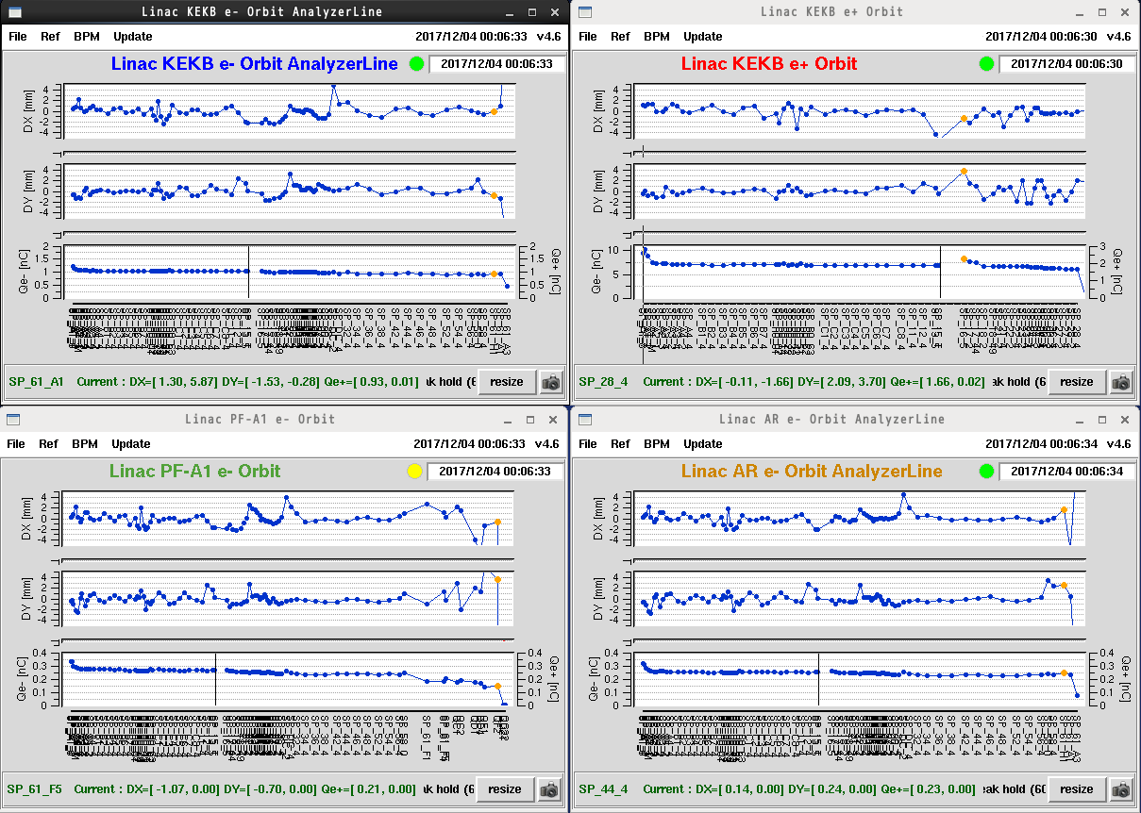
4 ring同時入射パラメータの確立

Slide 15
まとめ
高効率、高安定、高柔軟性、低価格電源の独自開発、量産および同時運用に成功
2017年5-10月のシャットダウン期間において、64カ所のマグネットをパルスマグネットで置きかえる工事を行った
  限られた時間の中で、工期に遅れが生じることなく工事を完了し、十分なテスト時間を確保できた
2017年10月の運転開始以来、今のところトラブルはほぼ無く、安定して性能を発揮している
2017年10-12月の運転で4リング同時入射パラメータの確立に成功し、4リング同時トップアップ運転が可能になっている

Slide 16
今後の予定
RF electron gun / thermal electron gunのパルスごとの切り替えへ向けて、合流部ベンドマグネットのパルス化
Offset injectionによる低エミッタンス化のためのパルスステアリングの追加
旧パルスステアリング電源の置き換え
2018年夏には40カ所弱の置き換えを予定している。
→制御系、ソフト等は本年確立したシステムを使うため、リスクは低い

Slide 17
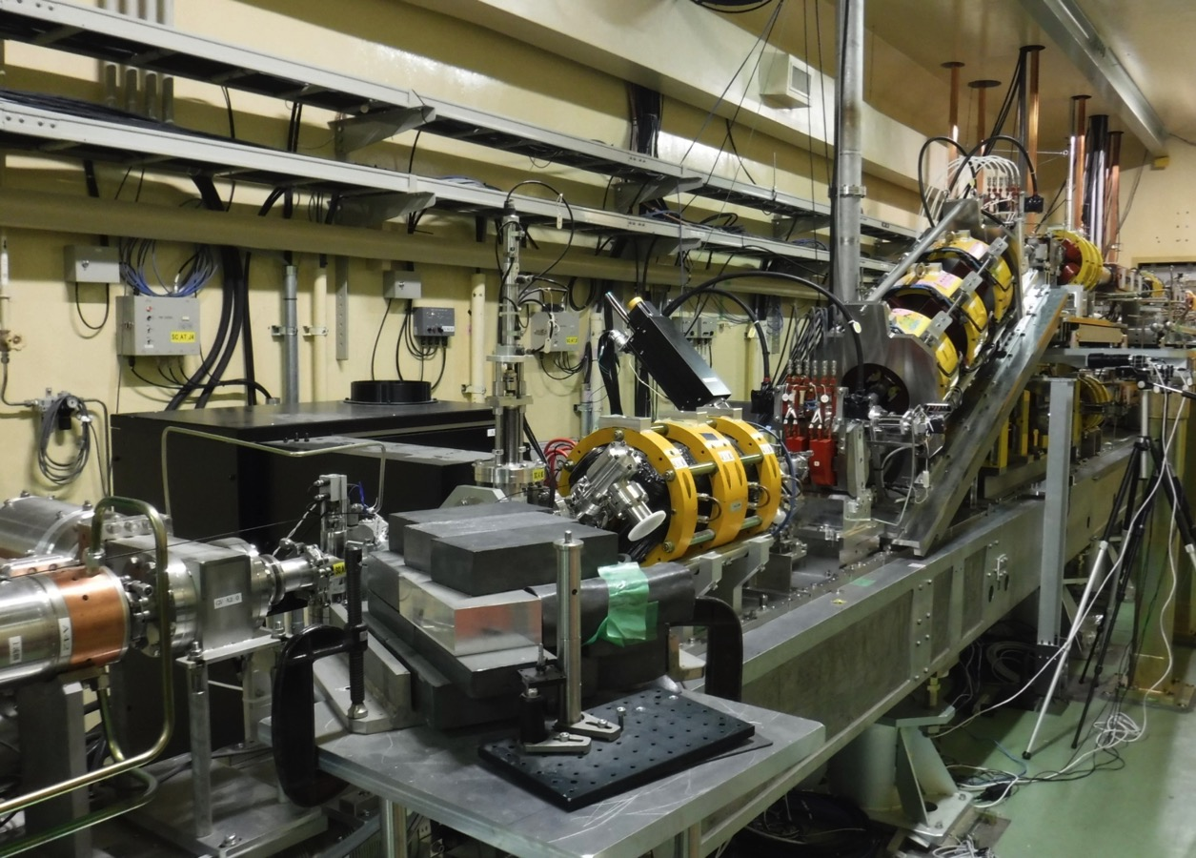
合流部のパルス化
24度ライン合流部Bend
2台
熱電子銃
PF-AR
LER(陽電子生成用電子）
PF
HER
RF電子銃

Slide 18
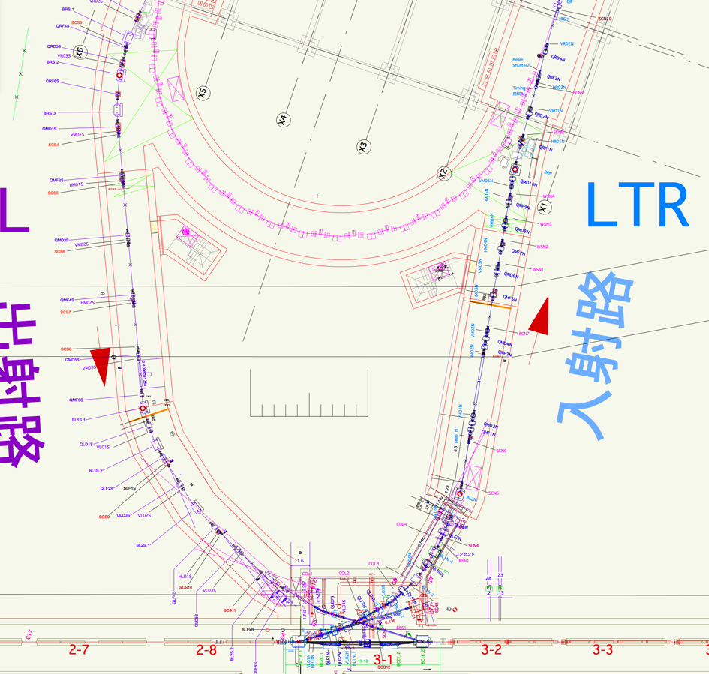
LTR/RTL導波管
LTR/RTLには入射器担当の加速管が2台/１台設置されている
電源、クライストロン、導波管も入射器担当

Slide 19
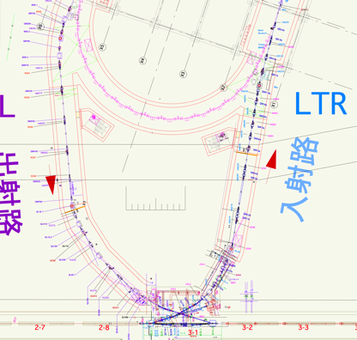
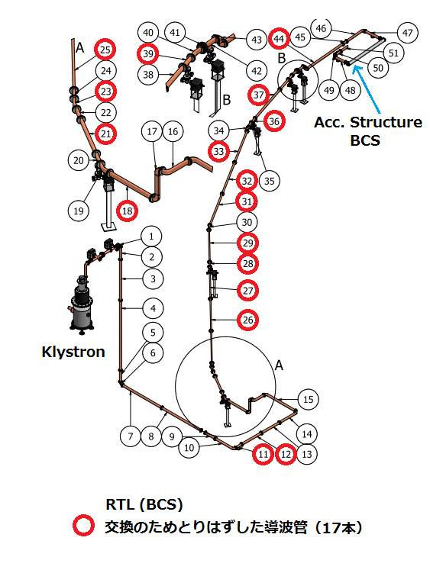
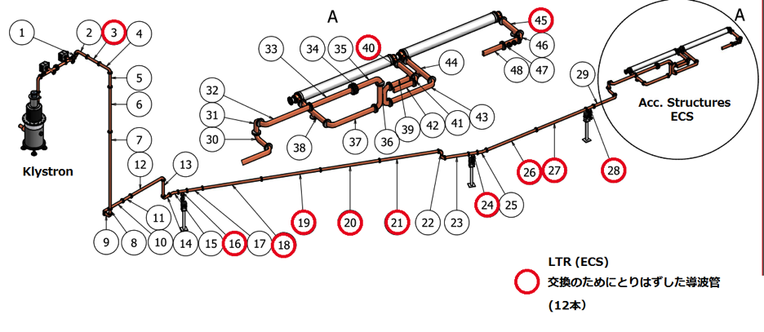
LTR/RTL導波管
RTL
LTR

Slide 20
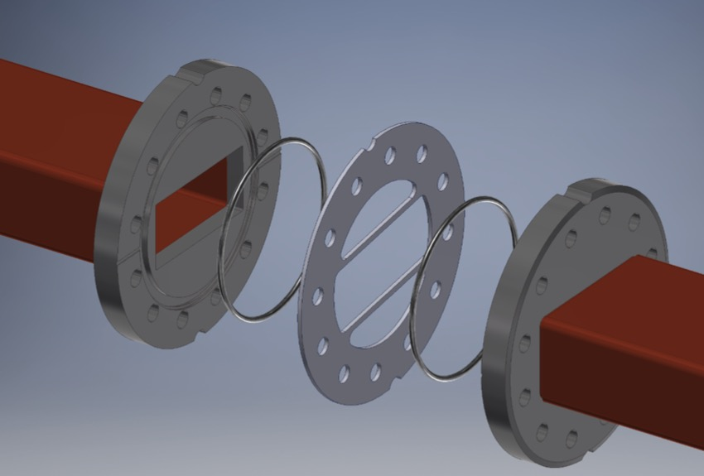
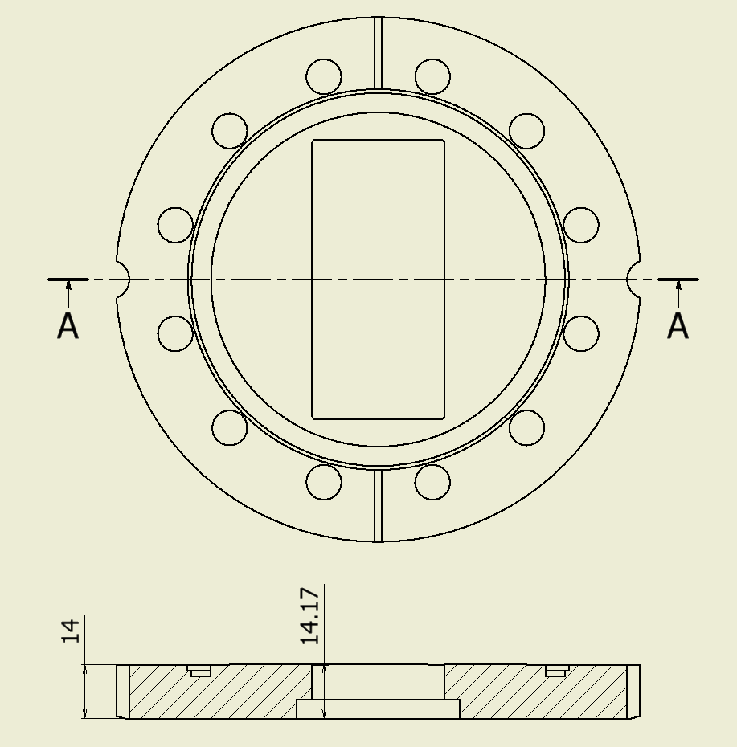
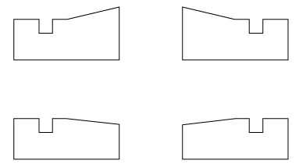
導波管フランジの構造
メタルシール（真空封止用）
RFコンタクタ（電気的接触用）
断面を強調して書くと
正
誤

Slide 21
問題発覚とリカバリー作業
2017/9
  ハイパワー投入前のRF反射特性の測定により、搬送路の途中から大きな反射が見つかった
  調査の結果導波管フランジの加工ミスが発覚した
2017/10
  不具合のある導波管をテストスタンドでテスト
    ギャップ放電のため使用予定電力の1/10程度までしか、電力を投入できないことが判明した
予備があるものは置き換え
在庫がないものは急遽新造
することとし、問題がある導波管（29本）はすべて置き換えることを決断

Slide 22
問題発覚とリカバリー作業
2017/10上旬
  不具合のある導波管を取り外し、トンネルから搬出
～2017/11
  入れ替え用導波管の準備
    新造品の製作、交換作業のための準備
2017/11下旬～2017/12
  運転の合間を縫って、複数回に分けての組み込み作業
2017/12/17, 24
  試験運転を実施し問題がないことを確認
2018/1
  DR工事の合間を縫ってエージング作業を継続
  エージングは順調に進み、現時点では定格電力での運転が可能となっている。

Slide 23
まとめ
LTR/RTLの導波管（入射器担当）に不具合が発覚した。
DR立ち上げ前の限られた期間で、PF、PF-ARへの運転をしながらという制約の中、問題のある導波管を全数交換し根本的解決を行った。
現時点では定格電力の運転が可能となっており、DR立ち上げへの影響を避けることができた。

